Slide 1
GitHub速通
By : Azure Halcyon

Slide 2
一、简介
1.1 为什么有Git？
一般的情况：当工程架构庞大,或者当项目需要多人合作时, 一般的策略, 或者说小白的策略就是打包压缩
常用的方法：网盘, QQ, 邮箱传输
弊端
很难支持多人同时开发
最新版本的工程只保留在某个开发者的设备上
每次移交给新的开发者需要对整个工程打包重传, 流量消耗巨大, 而且实时性差
不易于版本管理

Slide 3
一、简介
理想中的协作方式：
支持多人同时开发, 保证高效有序
有一个网络平台能帮我们同步工程开发进度
差分增量式更新工程代码, 减少上传下载流量
支持历史追踪的版本管理, 便于回溯
于是，在这样的需求之下，git应运而生——

Slide 4
二、Git是什么
Git是一个分布式版本控制系统
Distributed Version Control System，DVCS
什么意思？
分布式：每个开发者在本地完整地拥有项目的历史记录和文件。需要搭载在一个网络服务器上, 也需要部署在每个开发者的主机上
版本控制：用于协作开发和管理源代码、文档等版本控制的系统
在DVCS中，每个开发者都可以克隆（Clone）整个项目的存储库（Repository）到本地计算机上，并且可以独立地进行修改、提交（Commit）和分支（Branch），而无需与中央服务器直接交互。这种分布式的设计使得开发者可以更灵活地工作，不会受到中央服务器的限制或单点故障的影响。
同时，其他开发者对项目的修改也可以及时而便捷地体现。

Slide 5
二、Git是什么
网络服务器 ( 网络端, 远程 )
国际通用的Github
https://github.com
个人免费用户单仓库最大1G, 单文件最大100M
在中国大陆连接较不稳定
中国大陆常见的Gitee
https://gitee.com
个人免费用户单仓库最大500M, 单文件最大50M * 连接较稳定, 但速度不是很乐观

Slide 6
二、Git是什么
开发者的主机 ( 用户端, 本地 )
安装Git即可
安装包下载官网https://git.scm.com可获取
或者：
安装GitHub Desktop（UI更美观，互动更简洁）
下文中将会以GitHub Desktop作为用户端演示

Slide 7
二、Git是什么
Git基本名词解释
Repository（仓库）：
也称为 Repo。它是存储项目所有文件、历史记录和元数据的地方。可以是本地仓库（在开发者的计算机上）或远程仓库（托管在服务器上）。
Commit（提交）：
提交是保存项目中所做更改的操作。每个提交都包含一组更改，通常会附带一条描述性的消息，说明这些更改的目的。
Branch（分支）：
分支是项目的一个独立的工作线。它是在某个特定的提交上的一个指针，可以在其基础上进行开发工作而不影响主分支。
Merge（合并）：
合并是将一个分支的更改集成到另一个分支的操作。通常在开发完成后，需要将一个特性分支的更改合并到主分支上。

Slide 8
二、Git是什么
Git基本名词解释
Pull Request（拉取请求）：
在协作开发中，一个开发者通常会从远程仓库拉取（Pull）一个特性分支到本地，然后完成开发工作，最后将这些更改提交到远程仓库，并请求合并到主分支。这个请求就是 Pull Request，简称 PR。
Push（推送）：
推送是将本地仓库中的提交发送到远程仓库的操作。通常在完成本地开发工作后，开发者会将更改推送到远程仓库，以与团队成员共享工作成果。
Remote（远程）：
远程是指托管在网络上的其他仓库，通常是在团队合作中使用的共享仓库。开发者可以从远程仓库拉取更改，并将本地更改推送到远程仓库。
Clone（克隆）：
克隆是从远程仓库复制整个项目的操作，创建一个本地仓库的副本。克隆后，开发者就可以在本地工作，并与远程仓库进行交互。

Slide 9
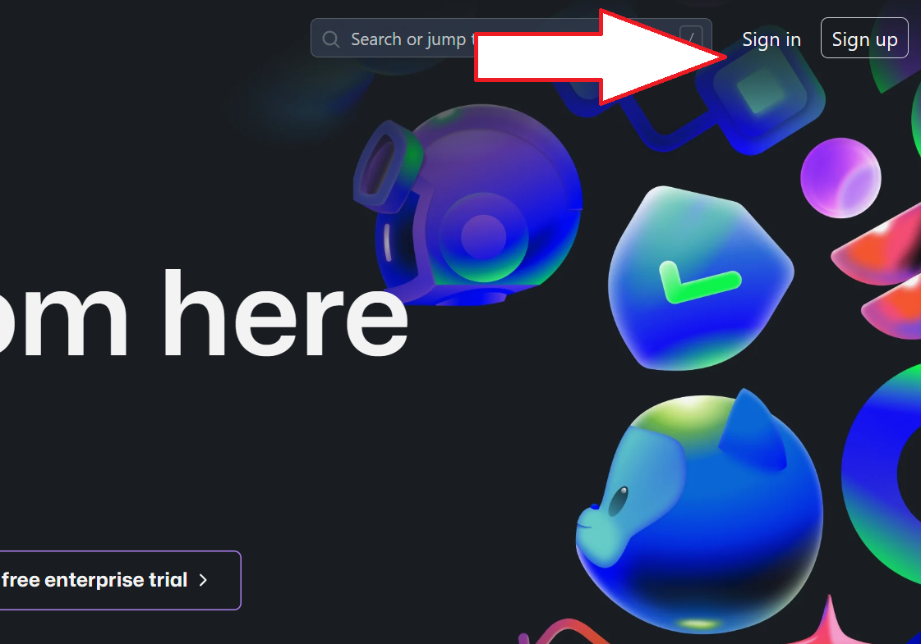
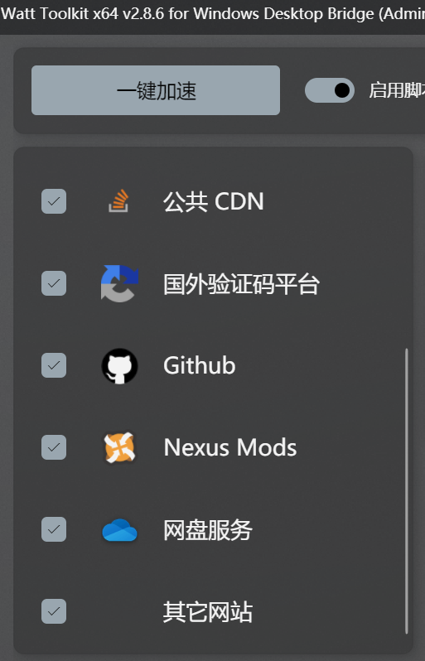
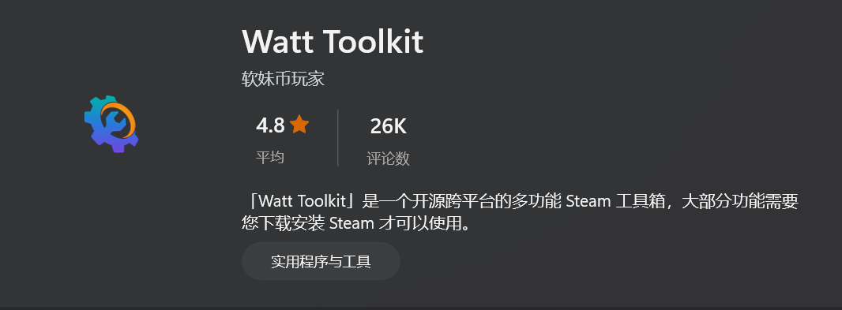
三、基本操作
进入主页GitHub: Let’s build from here · GitHub
右上角sign up
使用任意邮箱注册
打不开网页/没有魔法？
推荐使用：watt toolkit工具箱
Microsoft Store搜索即可下载
选择加速选项→Github
第一步：注册GitHub 账号
第二步：下载Github Desktop:
https://desktop.github.com/

Slide 10
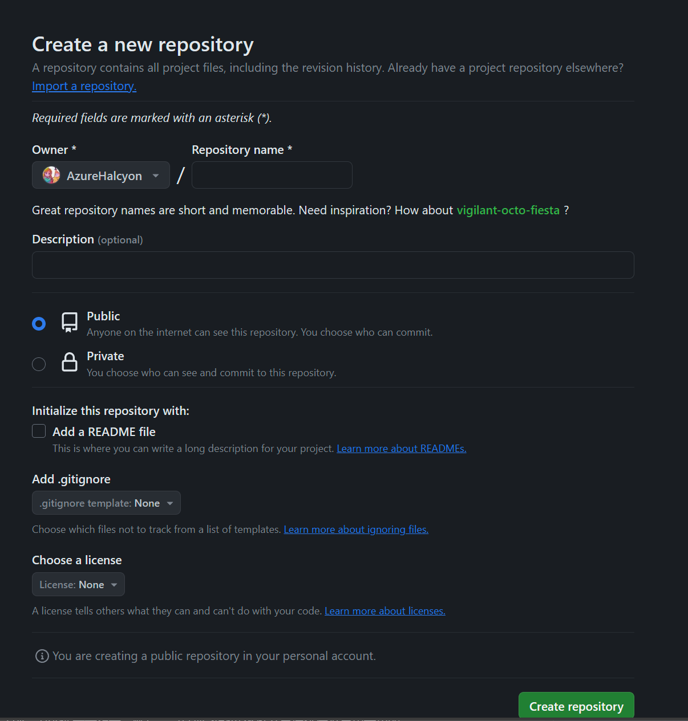
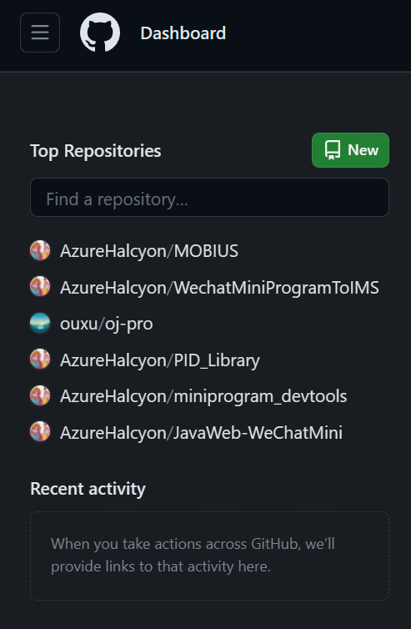
三、基本操作
建立仓库：
主页(dashboard)→右上方绿色按键 “NEW”
以我自己的主页示例：
初始化仓库，生成：
注意：
仓库的名称不能为ASCII编码以外的字符
命名要简短而有意义
可以设置开放状态public/private
Description会体现在readme.md里

Slide 11
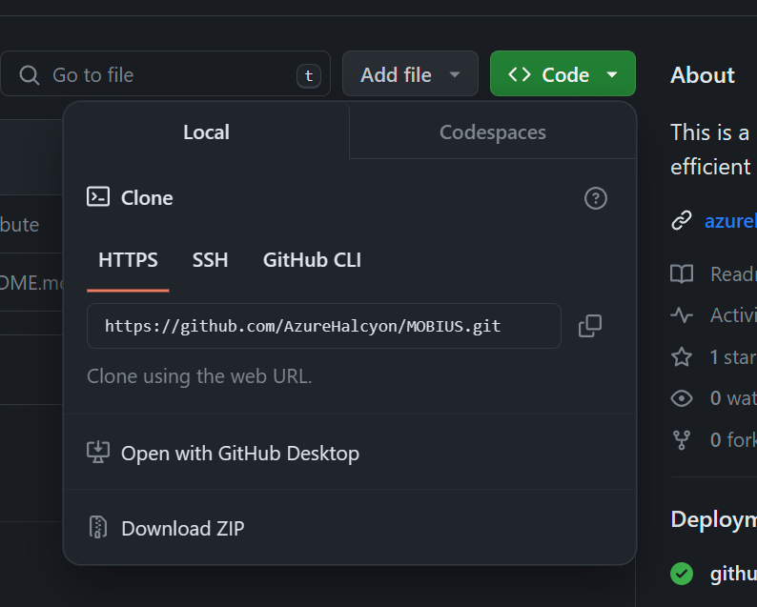
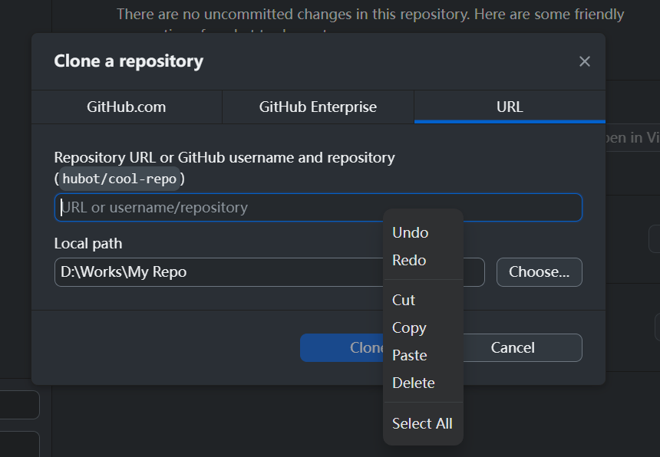
三、基本操作
克隆一个仓库：
第二步：打开桌面端
右上角file→clone repository（ctrl+shift+O）
第一步：在网页里复制对应仓库的克隆钥匙：
复制的是哪个类型的钥匙，就粘贴到哪一个类型，注意local path一定要是空文件夹

Slide 12
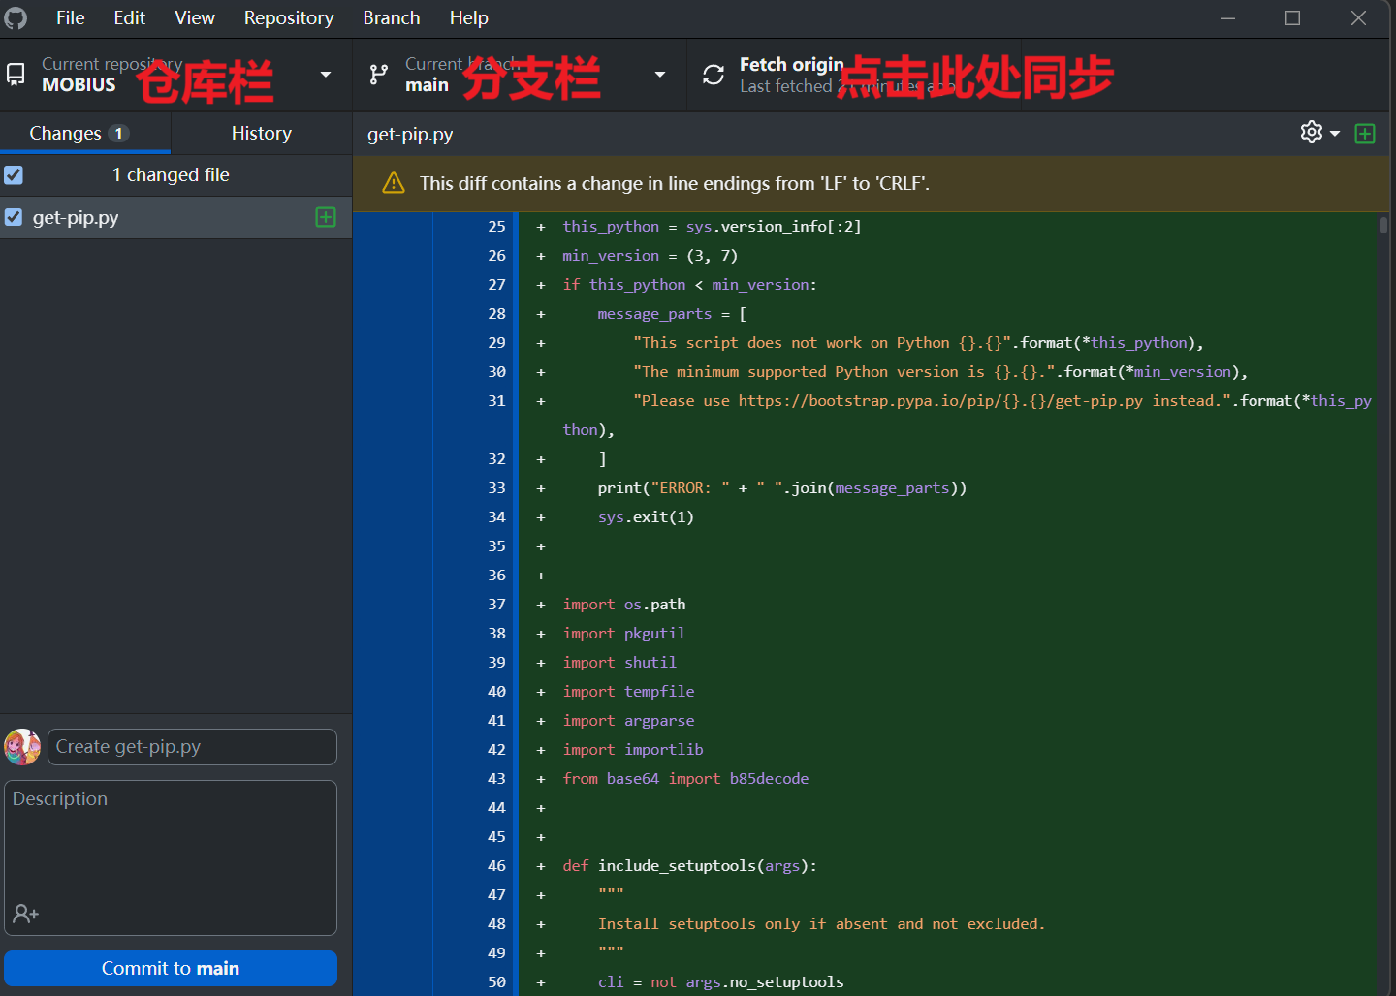
三、基本操作
如图：
左侧按钮可以选择想要浏览的仓库
中间的按钮用于选择某一个分支
右侧按钮用于同步/推送更改
打开上一步设置的本地目录，可以看到当前分支下的所有文件。对该目录下的文件进行修改/新建/删除操作，都会在桌面端体现。
左边栏
Changes:出现更改的文件
History：当前分支所有曾经进行过的更改
左下：对提交的更改进行说明，以及提交更改(commit)

Slide 13
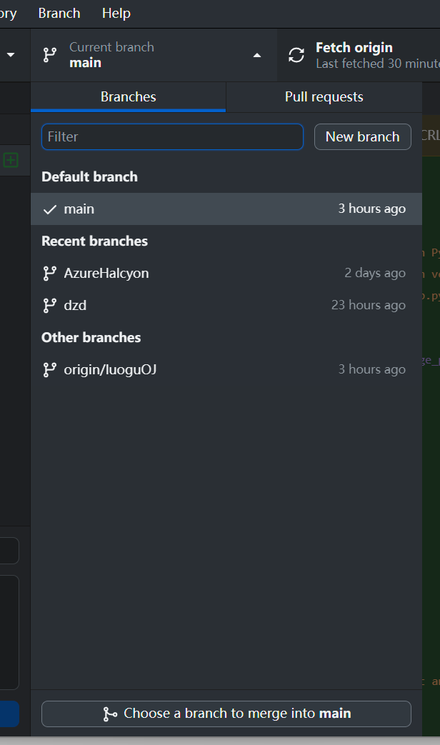
三、基本操作
分支操作
分支栏会显示当前仓库里所有的分支，点击即可跳转
main(又名master，default)分支：仓库的主分支，一切的起点
Recent branches：最近浏览过的分支
Other branches：没有浏览过的分支
可以在搜索栏搜索想要寻找的分支，如果没有则会提示是否新建一个分支
点击new branch也会新建一个自己的分支
在合作中：如果你是外部参与者，常见做法是fork一份（类似于复制该仓库），做出成果之后提交给管理者，请求合并；
如果你是正式参与者，常见做法是新建一个分支，做出一些成果之后通过pull requests 提交到main分支。
有时候，为了方便管理，main分支里不会直接存放项目文件

Slide 14
三、基本操作
添加.gitignore文件
顾名思义, 在git的时候会忽略掉里面包含的文件
作用
保护关键文件不被修改
防止不必要的大文件占用仓库资源的作用，例如：
开发环境记录文件、编译中间生成文件、本地日志文件 等等
是个纯文本文件
以换行回车分割不同的条目, 每条是文件或者文件夹的路径
路径的详细说明
以 “ / ” 开头，则.gitignore文件所在目录下的文件夹适配该条规则, 否则.gitignore文件所在目录以及其子目录均适配
以 “ / ” 结尾表示适配该条规则的为文件夹, 否则为文件
“ * ” 是任意数量个字符通配符
“ ? ” 是一个字符通配符
“ ** ” 是任意文件夹路径通配符
如果不想忽略某个被ignore的路径下的某文件, 可在该文件前加!</kbd>
以 “ # ” 开头的是注释
.gitignore可以放置到工程中的任一路径, 则规则对该路径的全部文件和文件夹起作用

Slide 15
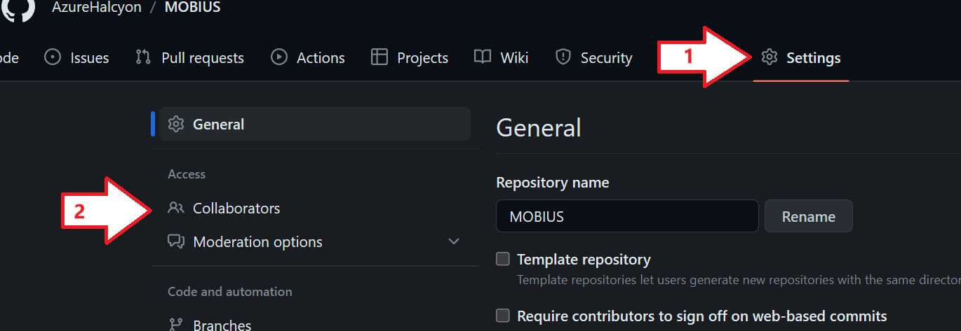
三、基本操作
邀请协作者
第一步：在网页的仓库页面，选择 “settings”
第二步：在 general 栏选择 access→collaborators
第三步：可见一个明显的绿色按钮 “add people”，选择之后搜索想要邀请的用户的名字，发出邀请，对方同意之后就邀请成功了

Slide 16
四、总结
恭喜你！掌握了Git的基本使用方法.
不过正如大家所见, 上面的内容, 某种程度上不一定是绝对标准或者完全规范的做法.
除此之外, Git上面也有很多功能没有提到 ( 冲突合并, 分支签入签出……)​
但是, 这里面的操作, 已经足够上手一套项目，对绝大多数网上的开源项目进行开发了.
对于较大或者说较官方的项目, 前面的路还长, 还是要学习一些更多的内容.
不过遇到了再学也是来得及的, 只需要自己有一定的查询搜索引擎能力就可以​，网络上资料非常多，多看多尝试，很快也能掌握！

